Slide 1


ỦY BAN NHÂN DÂN QUẬN LONG BIÊN
TRƯỜNG TIỂU HỌC ĐÔ THỊ VIỆT HƯNG
BÀI GIẢNG ĐIỆN TỬ
KHỐI 3
MÔN: TOÁN

Slide 2




Slide 3

Chăm sóc Miu con

Slide 4
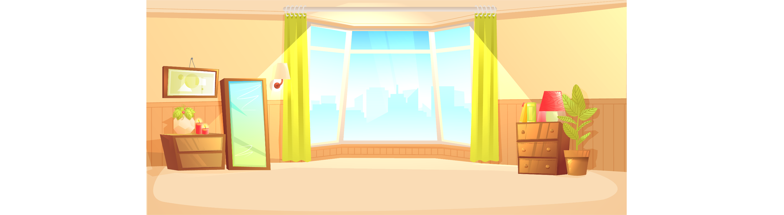

Chào các bạn. Hôm nay, các bạn hãy cùng với mình trải nghiệm một ngày chăm sóc Miu con qua các nhiệm vụ nhé!

Slide 5
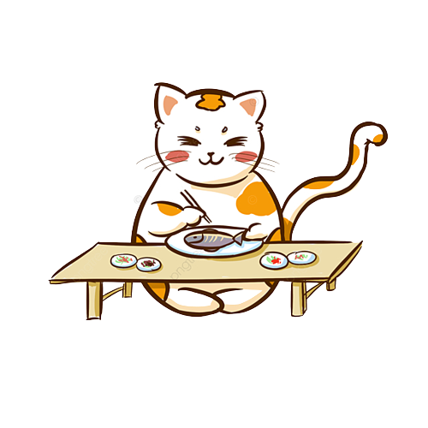
Nhiệm vụ 1
Cho Miu con măm măm

Slide 6


Slide 7


36
3
3
1
2
0
6
6
0

Slide 8

48
2
4
2
4
0
8
8
0

Slide 9

96
3
9
3
2
0
6
6
0

Slide 10

88
8
8
1
1
0
8
8
0

Slide 11





Slide 12
Nhiệm vụ 2
Chơi đùa cùng Miu con

Slide 13

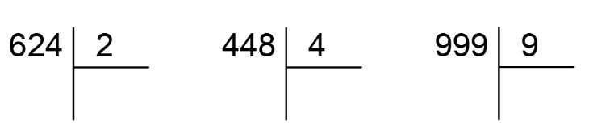
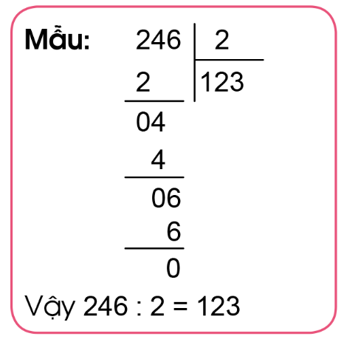
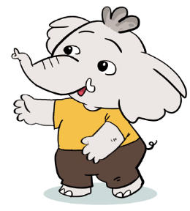

Slide 14
624
2
448
4
999
9
6
4
9
3
1
2
1
1
2
1
1
1
0
2
0
4
0
9
2
4
9
0
4
0
8
0
9
4
8
9
0
0
0

Slide 15

Nhiệm vụ 3
Tắm cho Miu con

Slide 16

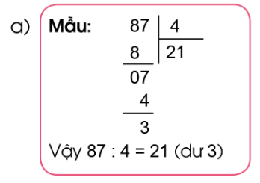
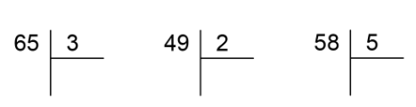

Slide 17
65
3
6
2
1
65 : 3
= 21 dư 2
0
5
3
2

Slide 18
49
2
4
2
4
49 : 2
= 24 dư 1
0
9
8
1

Slide 19
58
5
5
1
1
58 : 5
= 11 dư 3
0
8
5
3

Slide 20
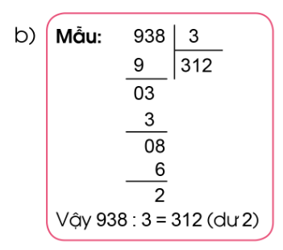
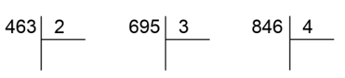

Slide 21
463
2
4
2
1
3
0
6
463 : 2
= 231 dư 1
6
0
3
2
1

Slide 22
695
3
6
2
1
3
0
9
695 : 3
= 231 dư 2
9
0
5
3
2

Slide 23
846
4
8
2
1
1
0
4
846 : 4
= 211 dư 2
4
0
6
4
2

Slide 24
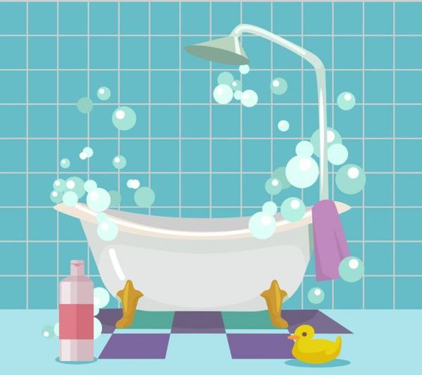

Tắm mát quá đi thôi!
Tắm cùng Miu con

Slide 25
Nhiệm vụ 4
Trang điểm cho Miu con đi dạo phố

Slide 26
4. Vũ xếp 44 bức ảnh gia đình vào quyển sưu tập ảnh, biết rằng mỗi trang xếp được 4 bức ảnh. Hỏi Vũ cần chọn quyển sưu tập ảnh có ít nhất bao nhiêu trang?
Bài giải:
Vũ cần chọn quyển sưu tập ảnh có ít nhất số trang là:
44 : 4 = 11 (trang)
Đáp số: 11 trang

Slide 27
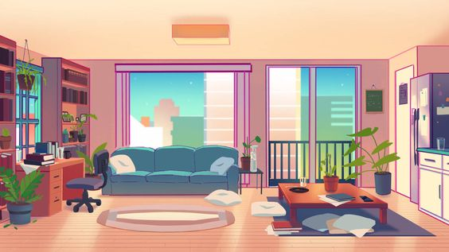





Slide 28
Cảm ơn các bạn đã giúp mình hoàn thành xuất sắc “Một ngày chăm sóc Miu con”! Chào tạm biệt và hẹn gặp lại các bạn nhé!

Slide 29


